Slide 1
§ 3.3.4
Toepassen
Alles samen: marktfalen herkennen, instrument kiezen, beleid beoordelen.
Hoofdstuk 3 · Overheid · Integratieparagraaf
Notes:
Integratieparagraaf. Geen nieuwe theorie; wel nieuwe toepassingen. Nieuw woord vandaag: doelmatigheid vs rechtvaardigheid.

Slide 2
“
Goed beleid
is de kunst
van het kiezen.
Tussen efficient, eerlijk, en haalbaar.

Slide 3
LEERDOELEN
Vijf vaardigheden
01
Marktfalen herkennen in een casus
02
Het juiste instrument koppelen aan het probleem
Van casus → diagnose → instrument → oordeel.
03
Een collectief goed herkennen aan twee kenmerken
04
Beleid beoordelen op doelmatigheid
05
Beleid beoordelen op rechtvaardigheid

Slide 4
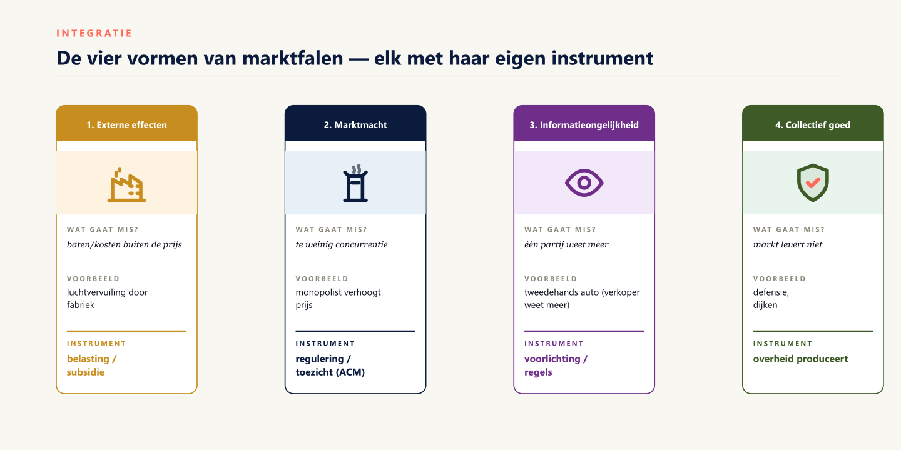
Notes:
Herhaling met uitbreiding. Vorm 1 en 2 zaten in §3.3.1. Vorm 4 zat in §3.3.3. Vorm 3 (informatieongelijkheid) is nieuw — maar volgt dezelfde logica.

Slide 5
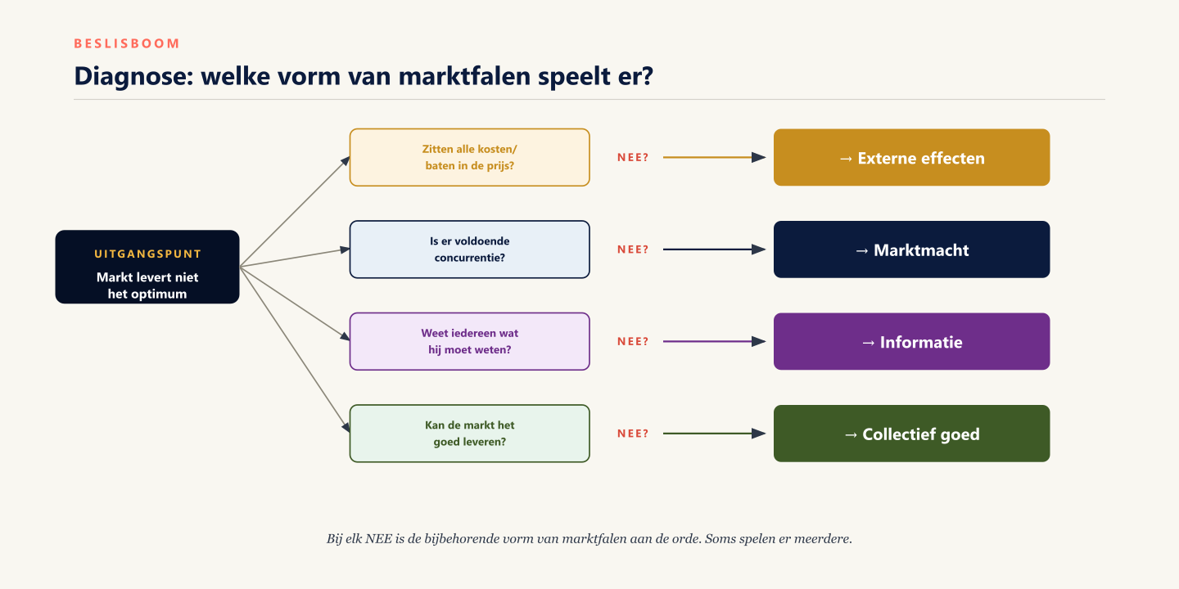
Notes:
Voor élke casus op de toets: begin hier. Vier vragen, vier mogelijke antwoorden. Soms meerdere tegelijk.

Slide 6
CASUS
Accijns op sigaretten
€11 → €15 per pakje. Werkt het, en is het eerlijk?
Notes:
We werken één casus volledig uit als voorbeeld. Van diagnose tot beoordeling.

Slide 7
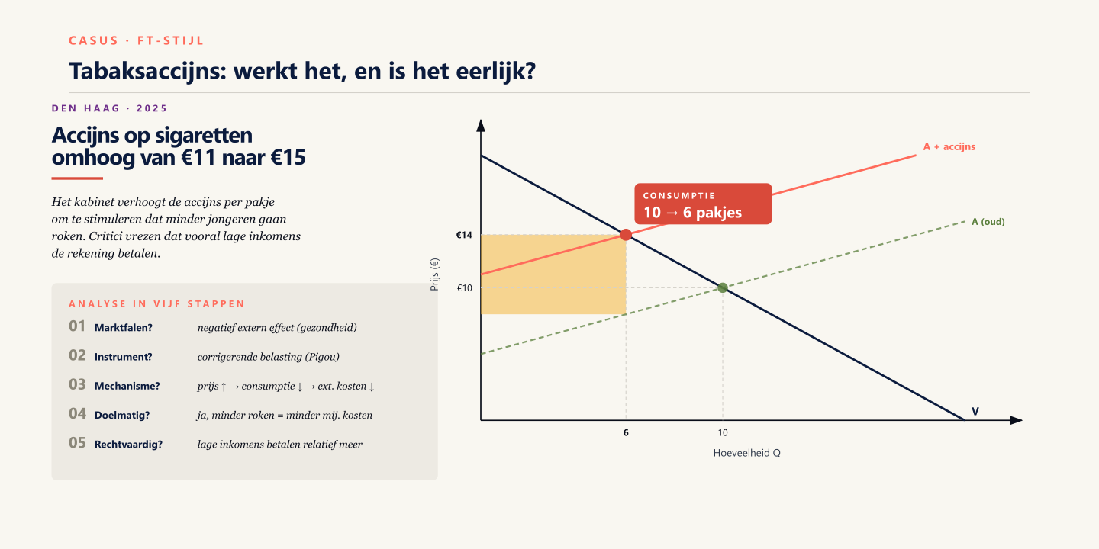
Notes:
Links: hoe journalisten het zouden schrijven. Rechts: hoe economen het analyseren. Allebei belangrijk. Sluit af met rij 5 — dat is waar de politiek begint.

Slide 8
DEEL 2
Beleid beoordelen
Twee onafhankelijke criteria: doelmatigheid én rechtvaardigheid.
Notes:
Dit is het meest nieuwe concept van de paragraaf. Twee verschillende vragen aan hetzelfde beleid.

Slide 9
TWEE VRAGEN
Beleid beoordelen gebeurt op twee assen.
Geen enkele as is 'de juiste' — het is een afweging.
01
02
Doelmatigheid
Rechtvaardigheid
Werkt het beleid economisch?
• Minder welvaartsverlies?
• Lost het externe effect op?
• Is het middel proportioneel?
• Kosten vs. baten?
Wie draagt de lasten?
• Raakt het lage inkomens harder?
• Profijtbeginsel of solidariteit?
• Worden zwakkeren beschermd?
• Draagkrachtbeginsel?
Notes:
Druk erop dat beide vragen onafhankelijk zijn — een doelmatig beleid kan oneerlijk zijn, en andersom.

Slide 10
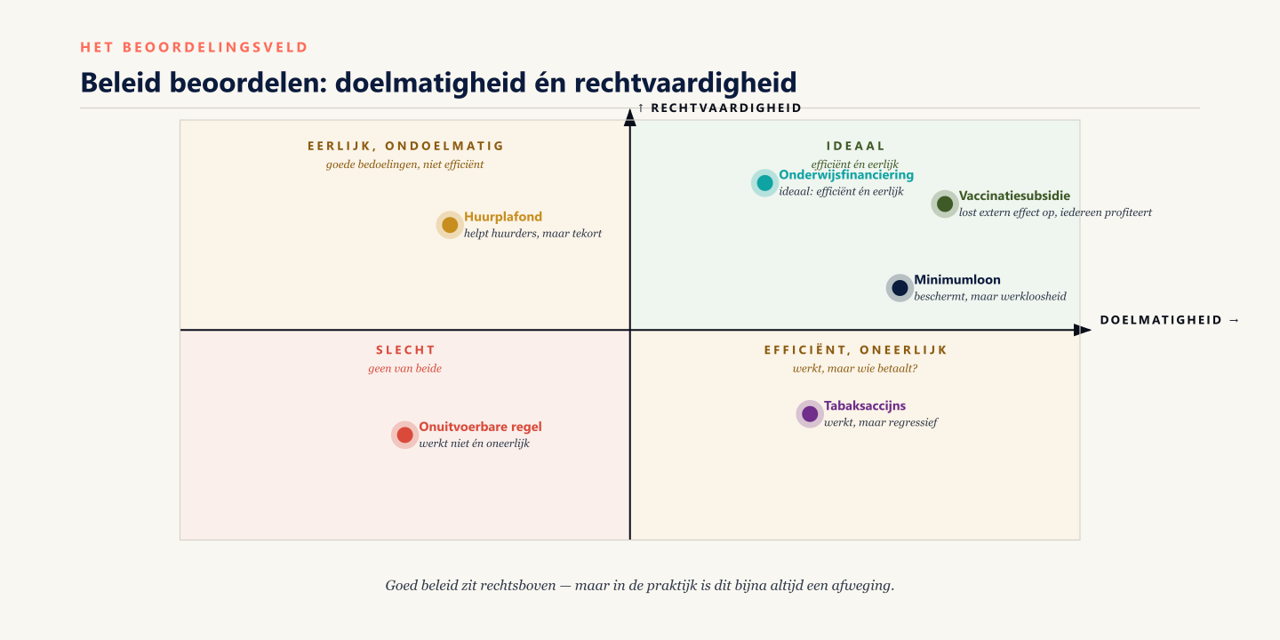
Notes:
Kaart van zes Nederlandse beleidsstukken. Rechtsboven = ideaal, linksonder = slecht. De discussie gaat bijna altijd over de plaatsing — niet alle economen zijn het eens.

Slide 11
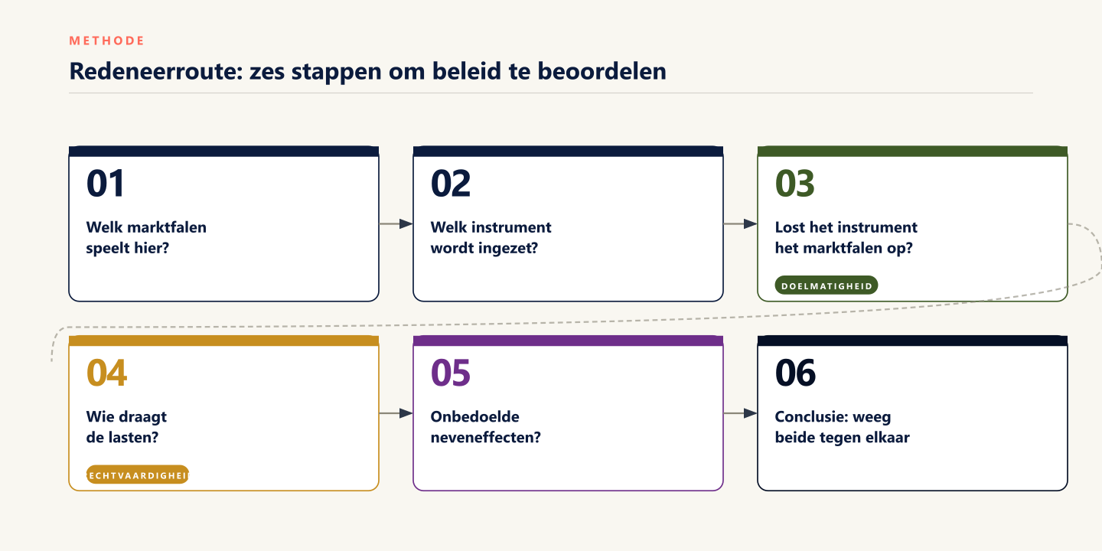
Notes:
Gebruik deze 6 stappen als template bij ELKE casus-vraag op de toets. Een sjabloon dat je invult — zo mis je niks.

Slide 12
NUANCE
Marktfalen ≠ reden tot ingrijpen.
Overheidsfalen bestaat ook — en kan het ergere kwaad zijn.
MARKTFALEN
OVERHEIDSFALEN
De markt zelf levert niet het optimum
Het ingrijpen zelf maakt het erger
Oorzaken: externe effecten, marktmacht, informatie, collectieve goederen.
Ingrijpen kán nuttig zijn.
Oorzaken: te log apparaat, verkeerde prikkels, lobbydruk, neveneffecten.
Ingrijpen is niet automatisch een verbetering.
Notes:
Dit is de VWO-nuance. Niet elke markt die faalt moet door de overheid worden 'opgelost'. Soms is niks doen beter.

Slide 13
DENKFOUTEN
Drie klassieke fouten bij de toets.
01
“Marktfalen = overheidsfalen”
Verschillende begrippen. Marktfalen = de markt werkt niet. Overheidsfalen = het ingrijpen werkt niet.
02
“Collectief = door de overheid geleverd”
Niet waar. Het gaat om de eigenschappen van het goed, niet om wie het levert.
03
“Belasting = verbod”
Een belasting stuurt via de prijs (markt blijft bestaan). Een verbod schakelt de markt uit.
Notes:
Wijs er op: deze drie komen elk jaar op de toets terug.

Slide 14
Zelftest
Kun je deze zes dingen?
01
Vier vormen van marktfalen herkennen in een casus
02
Uitleggen waarom de overheid ingrijpt
03
Het juiste instrument koppelen aan het probleem
04
Collectief goed herkennen via twee kenmerken
05
Beleid beoordelen op doelmatigheid
06
Beleid beoordelen op rechtvaardigheid

